Slide 1

SARCOPENIA, QUALITÀ DEL CALOPONDERALE, IMPATTO SUL WEIGHT REGAIN Roberta Maria Isernia
National Institute Of Gastroenterology IRCCS“Saverio De Bellis” Castellana Grotte, Italy

Slide 2
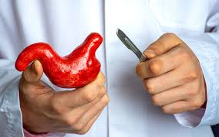
Patologia cronica, ingravescente e recidivante che va trattata con un approccio multimodale. La chirurgia bariatrica rappresenta un validissimo strumento per la cura di questa grave patologia ma deve essere seguita da un valido supporto multispecialistico per evitare complicanze sul piano clinico, metabolico e nutrizionale.
Obesità

Slide 3
Chirurgia bariatrica
Qualità del calo ponderale
Malnutrizione
Sarcopenia
WR

Slide 4
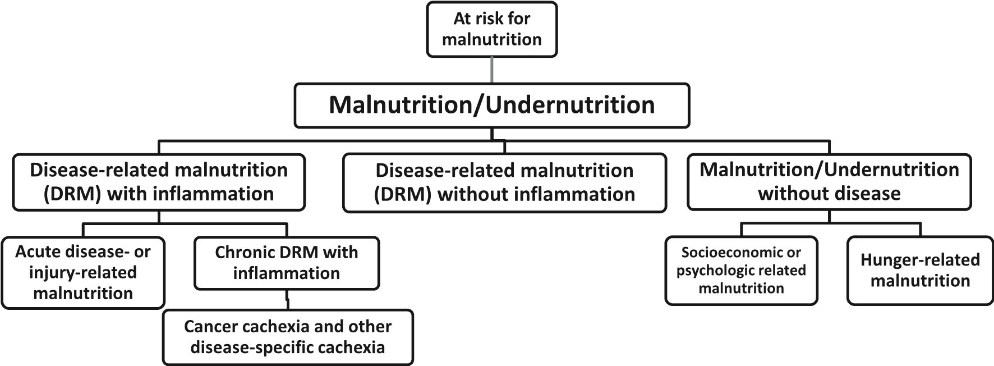
COS’È LA MALNUTRIZIONE ?
Per malnutrizione si intende una condizione di alterazione funzionale, strutturale e di sviluppo dell’organismo, conseguente allo squilibrio tra fabbisogni, introiti ed utilizzazione dei nutrienti tale da comportare un eccesso di morbilità e mortalità o un’alterazione della qualità della vita.
T. Cederholm et al. / Clinical Nutrition 36 (2017) 49e64

Slide 5

CHIRURGIA BARIATRICA E MALNUTRIZIONE
La perdita di peso indotta dalla chirurgia bariatrica potrebbe ridurre in modo sproporzionato il dispendio energetico a riposo (resting energy expenditure REE) e la fat-free mass (FFM), predisponendo così i pazienti al recupero del peso e alla sarcopenia.
La perdita eccessiva di massa muscolare scheletrica (SM), un componente principale della FFM (~ 45%), ha implicazioni per sarcopenia, fragilità e perdita di mobilità.
La sarcopenia e l’obesità potrebbero influenzarsi a vicenda perché l’accumulo di grasso sarebbe anche il risultato di un ridotto dispendio energetico totale.

Slide 6
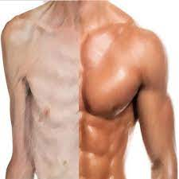
CAMBIAMENTI DELLA COMPOSIZIONE CORPOREA IN CHIRURGIA BARIATRICA
La massa grassa diminuisce durante i primi mesi dopo l'intervento chirurgico.
La body cellular mass (BCM), la lean body mass (LBM), l’absolute muscle mass and strength spesso diminuiscono.
Le variazioni postoperatorie di questi parametri sono associate a perdita di peso, riduzione della prestanza fisica e rischio di malnutrizione.
Segni diretti e indiretti di una
riduzione della massa muscolare

Slide 7
Chirurgia bariatrica
Qualità del calo ponderale
Malnutrizione
Sarcopenia
WR

Slide 8
European Consensus on definition and diagnosis: report of European working group on Sarcopenia. 2010
Obesità sarcopenica
Sarcopenia is a pathological disorder characterized by generalized loss of skeletal muscle mass and function. It is a risk factor of physical disability, impaired quality of life, and death. Sarcopenia is also associated with diabetes, metabolic syndrome, and cardiovascular disease. Furthermore, sarcopenia is associated with the severity of fibrosis and steatosis, independently of metabolic risk factors, in patients with metabolic dysfunction-associated steatotic liver disease (MASLD).

Slide 9
La maggior parte degli studi hanno trovato diminuzioni in FFM e REE dopo chirurgia bariatrica, ma la questione critica è se il grado di perdita in FFM e REE è appropriato o sproporzionato, e se i cali sono temporanei o duraturi.
In questo studio sono stati confrontati i valori misurati post-chirurgia vs pazienti controllo non operati basati su equazioni di regressione (o rapporti), derivati dal proprio campione prima del l'intervento; o confrontando pazienti post-chirurgia con controlli chirurgici di antropometrie simili (IMC, peso, età, sesso) che rappresentano la gamma normale di FFM e REE.
La mancanza di omogeneità nei tessuti produttori di calore che costituiscono FFM è stata a lungo valutata con l'esistenza di grandi differenze tra gli organi nelle velocità del flusso energetico. Il cervello e i visceri hanno alti tassi di produzione di calore nello stato post-assorbente, mentre il tessuto adiposo e il muscolo scheletrico hanno tassi relativamente bassi.
Notes:
l

Slide 10
This study provides evidence that RYGB patients are not dis-advantaged by a disproportionately low post-surgery REE or loss of FFM compared with a non-operated, weight-stable, CON group at 1, 2, or 5 years post-RYGB surgery. Rather, RYGB body composition favored higher REE compared with anthropometrically similar controls. The metabolic contribution of ~ 1.3–2.2 kg less SM (~ 16–25 kcal/day) is more than offset by larger abdominal organs (0.36–0.47 kg; ~ 90–115 kcal/day). In view of these results, the role of a reduced REE in weight regain after RYGB surgery is questionable.
Notes:
Questo studio dimostra che i pazienti sottoposti a RYGB non sono svantaggiati da un REE post-operatorio sproporzionatamente basso o da una perdita di massa magra (FFM) rispetto a un gruppo CON non operato, con peso stabile, a 1, 2 o 5 anni dall'intervento. Piuttosto, la composizione corporea dei pazienti sottoposti a RYGB ha favorito un REE più elevato rispetto a controlli antropometricamente simili. Il contributo metabolico di circa 1,3-2,2 kg in meno di massa magra (~ 16-25 kcal/die) è più che compensato da organi addominali più grandi (0,36-0,47 kg; ~ 90-115 kcal/die). Alla luce di questi risultati, il ruolo di un REE ridotto nel recupero ponderale dopo l'intervento di RYGB è discutibile.

Slide 11
Importanza del follow-up
LIMITI DELLO STUDIO
Difficile riconciliare tutti gli studi longitudinali e i cross sectional che riportano gli adattamenti metabolici.
Diverse misurazioni.
Stato di idratazione.
Diversi calcoli di rapporti tra le composizioni corporee.
La diversità dei requisiti energetici dei vari tessuti.
Influenze ormonali.
La massa dell'organo calcolata dal volume dell'organo usa una densità costante che può essere discutibile in obesità severa dove l'infiltrazione di grasso ectopico è comune.
Chirurgo bariatrico
Dietista - Nutrizionista
Psicologo-Psicoterapeuta-
Endocrinologo
Gastroenterologo
Chinesiologo
Notes:
Il REE dei pazienti sottoposti a RYGB non era diverso agli anni 1 e 2, ma era più alto al quinto anno rispetto a quello dei controlli non chirurgici con antropometrie simili. I pazienti operati hanno mantenuto una massa maggiore di organi del tronco (fegato e rene) che, se inclusi nei modelli di regressione, rappresentano un più alto REE a 5 anni. I cambiamenti non misurati in organo-composizione tissutale di FFM dopo chirurgia bariatrica e perdita di peso possono confondere la nostra comprensione dei cambiamenti REE.

Slide 12
SARCOPENIC SCORE AN INDICATORS
Recently the International Working Group on Sarcopenia recommended MRI and CT scan as “gold standard” imaging techniques to assess sarcopenia. The European Working Group on Sarcopenia in Older People recommends MRI and CT scan for the measurement of muscle mass to define sarcopenia and the use of cut-off values reported in the reference studies.
The SS2 score, combining gender and SMI calculated from SMA at L3 on early postoperative CT scan, is a reliable tool for predicting the presence of sarcopenia one year after sleeve gastrectomy. The SS2 score should be used to select patients at risk of developing sarcopenia after bariatric surgery to intensify nutritional intervention.
International working group of Sarcopenia. 2018

Slide 13
L’approccio multidisciplinare in una condizione di malnutrizione o sarcopenia rappresenta una chiave di volta nella gestione del paziente.
Le ripercussioni della perdita di peso a seguito della chirurgia bariatrica sull'insorgenza della sarcopenia o l’incidenza sulla sarcopenia preesistente sono scarsamente documentate.
Dunque l'instaurazione precoce di un adeguato supporto nutrizionale in combinazione con l'attività fisica rappresentano uno stimolo anabolico importante per la sintesi proteica muscolare e la prevenzione del verificarsi della sarcopenia.
Un apporto adeguato di proteine costituisce una strategia potenzialmente efficace nel contrastare la sarcopenia.
Quando necessario, ricorrere a specifiche strategie nutrizionali: -utilizzo di alimenti proteici di facile masticazione, -l’elaborazione di pasti ad elevata densità calorico-proteica, di consistenza modificata , -l’integrazione con supplementi nutrizionali orali proteici o calorico-proteici, arricchiti di leucina o HMB.
Notes:
Le ripercussioni della perdita di peso a seguito della chirurgia bariatrica sull'insorgenza della sarcopenia o l’incidenza sulla sarcopenia preesistente sono scarsamente documentate. Dunque l'instaurazione precoce di un adeguato supporto nutrizionale in combinazione con l'attività fisica rappresentano uno stimolo anabolico importante per la sintesi proteica muscolare e la prevenzione del verificarsi della sarcopenia.
Un apporto adeguato di proteine costituisce una strategia potenzialmente efficace nel contrastare la sarcopenia. Quando necessario, ricorrere a specifiche strategie nutrizionali: - utilizzo di alimenti proteici di facile masticazione, -l’elaborazione di pasti ad elevata densità calorico-proteica, di consistenza modificata , -l’integrazione con supplementi nutrizionali orali proteici o calorico-proteici, arricchiti di leucina o HMB.

Slide 14
Chirurgia bariatrica
Qualità del calo ponderale
Malnutrizione
Sarcopenia
WR

Slide 15
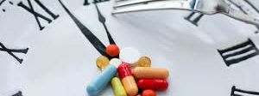
The mean weight loss after successful bariatric surgery is approximately 33% of the initial body weight. However, at least one-third of patients will regain more than 25% of total weight lost and this weight regain typically occurs within 2 to 5 years of surgery.

Slide 16
INDICATORI METABOLICI DEL WEIGHT REGAIN
Un basso dispendio energetico a riposo post chirurgia bariatrica può contribuire al recupero del peso corporeo.
WR è un processo attivo in cui l'energia consumata in eccesso rispetto al fabbisogno viene depositata sotto forma di grasso corporeo.
Si verifica un incanalamento di metaboliti intermedi verso la sintesi e la deposizione di grasso. Chiamiamo questo processo "sovralimentazione metabolica".
I fattori che portano a un bilancio energetico positivo, alla sovralimentazione metabolica e al WR possono essere classificati come comportamentali/ambientali, metabolici/medici e anatomici/chirurgici.

Slide 17
I cambiamenti metabolici dopo la chirurgia
I pazienti sono in grado di consumare cibo a sufficienza per soddisfare il loro fabbisogno energetico e mantenere un peso stabile senza provare fame o comportamenti di ricerca del cibo.
La chirurgia bariatrica segna un nuovo ”weight set point.”
Ci possono essere alterazioni degli ormoni intestinali regolatori, come il GLP-1, la Colecistochinina, il Peptide YY, la Grelina, il Polipeptide Pancreatico e la Leptina. I pazienti con WR spesso sono consapevoli dei cambiamenti nella loro percezione di sazietà e riferiscono una recidiva del comportamento alimentare eccessivo. Ecco l’utilità nella farmacoterapia nel WR.

Slide 18
WR AFTER BARIATRIC SURGERY IS MULTIFACTORIAL
Multifactorial questions?
Multifactorial answers!
Notes:
I has been established that a major factor in WR has been lack of adherence to recommended follow-up clinic visits, which is observed in more than 60% of patients 4 years after bariatric surgery. Long-term and frequent counseling with a bariatric surgery dietitian is associated with improved weight loss success and should be routinely encouraged. Despite the initial extensive dietary education provided by bariatric surgery programs, we find that long-term dietary counseling remains beneficial for most patients postoperatively.

Slide 19

FATTORI DIETETICI
Una composizione della dieta e scelte alimentari non ottimali sono state implicate nella ripresa di peso post chirurgica. Dopo la chirurgia bariatrica, si consiglia una dieta ricca di proteine, a basso indice glicemico e a basso contenuto di grassi, con almeno 5 porzioni di frutta e verdura al giorno.
Sebbene non siano stati definiti i fabbisogni esatti dopo la chirurgia bariatrica, si raccomanda un apporto proteico giornaliero di 1,0-1,5 g/kg di peso corporeo ideale per mitigare la perdita di massa muscolare magra durante il periodo di dimagrimento e per garantire un senso di sazietà continuo durante il mantenimento del peso grazie al carico proteico.

Slide 20

FATTORI PSICOLOGICI
Fondamentale che i pazienti siano sottoposti a frequenti valutazioni psicologiche per i disturbi alimentari e a screening per la depressione nel preoperatorio, i quali insieme ad altre malattie psichiatriche, sono associati ad un aumento del rischio di plateau di peso precoce e WR.
Inoltre, alcuni dei farmaci psicotropi e antidepressivi più comuni hanno come effetto collaterale l'aumento di peso. Pertanto, è importante la collaborazione con lo psichiatra/psicoterapeuta del paziente per scegliere il farmaco che influisca meno sull’aumento del peso.

Slide 21

FATTORI CHINESIOLOGICI
L'allenamento fisico, e in particolare l'esercizio di resistenza, può potenzialmente attenuare la perdita muscolare; tuttavia, i dati pubblicati dimostrano che solo una minoranza di pazienti raggiunge i 150 minuti di attività fisica raccomandati a settimana dopo la chirurgia bariatrica (Pertanto sussiste la necessità di un efficace programma di esercizi perioperatori per i pazienti sottoposti a chirurgia bariatrica al fine di attenuare il dispendio anabolico).

Slide 22

FATTORI METABOLICI
La possibilità che la restrizione calorica riduca il dispendio energetico per conservare il grasso corporeo è stata proposta come un fattore importante nel WR. Il divario tra il dispendio energetico previsto e quello effettivo dopo la perdita di peso, o adattamento metabolico (Metabolic Assessment), impone condizioni di sovralimentazione a livelli di assunzione energetica inferiori a quelli previsti dalla massa corporea. Tuttavia, questo divario energetico è relativamente piccolo (circa 50-100 kcal/giorno) e diminuisce nel tempo. La variazione individuale in questo processo può essere correlata al grado di WR post chirurgia bariatrica.

Slide 23
Qualità del calo ponderale
Team multidisciplinare
Chirurgia bariatrica
It is important that patients have long-term follow-up with frequent visits (70) with a multidisciplinary team of surgeons, obesity medicine specialists, dietitians, and psychologists. Clinicians involved in the care of bariatric patients should be aware of WR and know how to treat it. Lifestyle modification, diet, and exercise guidance are integral to the management of all post–bariatric surgery patients. Pharmacotherapy and surgical revisions are considered for patients with moderate and rapid WR.

Slide 24
Vi aspettiamo in Puglia!

Slide 25
Grazie

